Slide 1

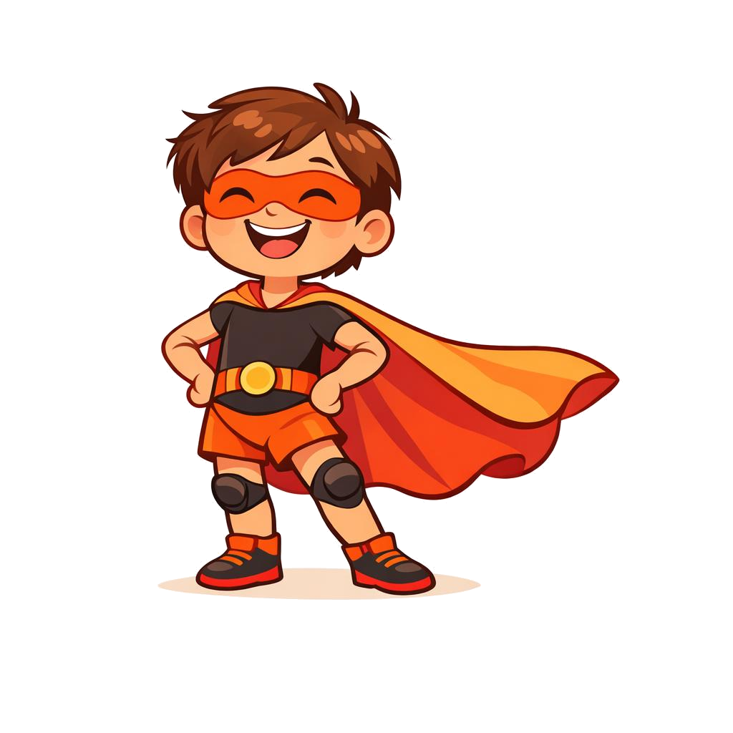

Le Livret Sed'Occ France
Pour les enfants
Le mystère de la colle du corps
Comprendre le syndrome d'Ehlers-Danlos
Viens découvrir avec moi le secret de la colle magique !
Fait par l’association Sed’Occ France 04/2026

Slide 2
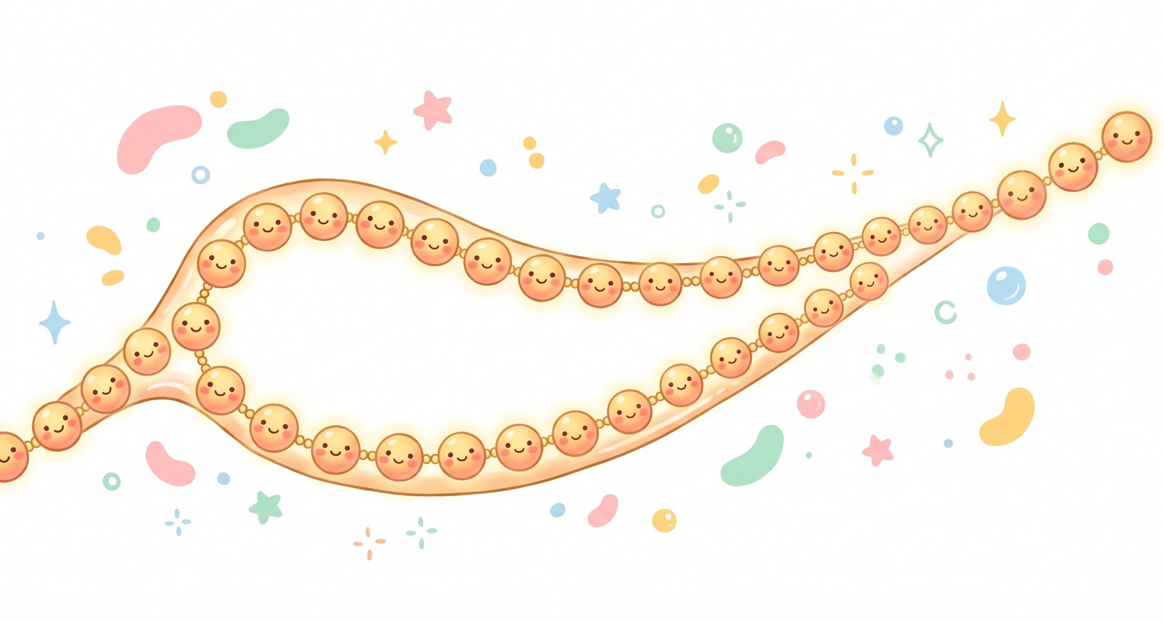
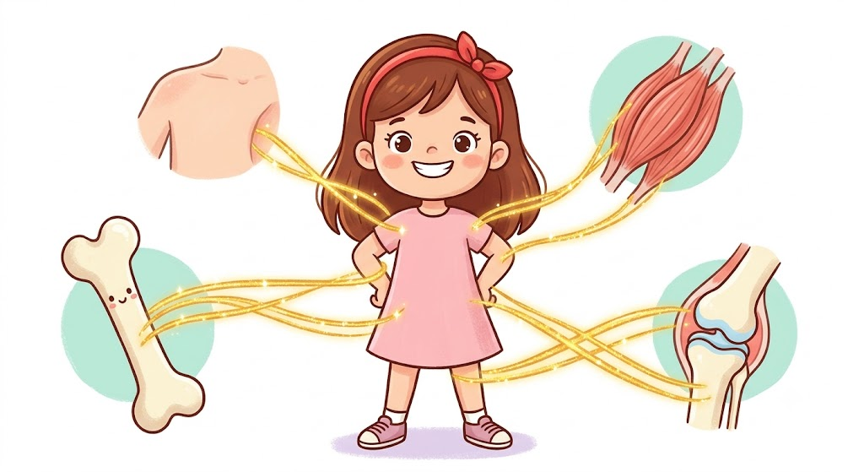
Notre corps, une merveilleuse maison !
Dans notre corps, il y a une super colle magique qui s'appelle le collagène.
Elle aide à tenir nos os, notre peau
et tout le reste.
Fait par l’association Sed’Occ France 04/2026

Slide 3
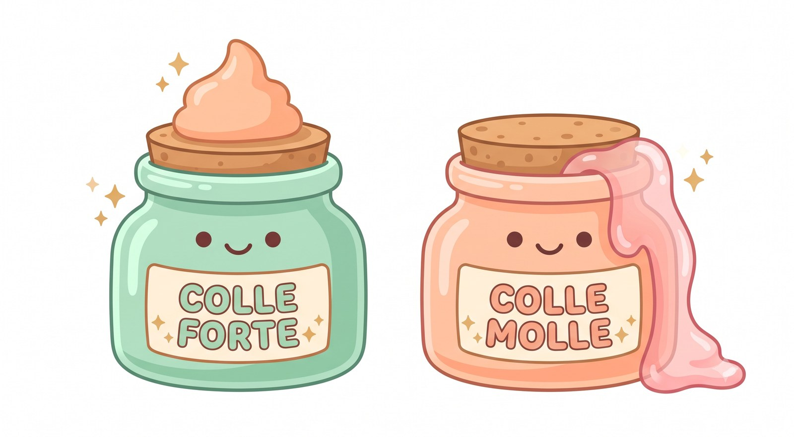
Qu'est-ce que le SED ?
Pour les personnes avec le SED, la recette de cette colle est un peu différente.
Elle est moins solide, ou parfois trop élastique.
Ce n'est pas une maladie contagieuse : c'est une différence avec laquelle on naît, et qu'on garde toute sa vie.
La peau, les articulations, les muscles... plein de parties du corps ont besoin de cette colle !
Fait par l’association Sed’Occ France 04/2026

Slide 4
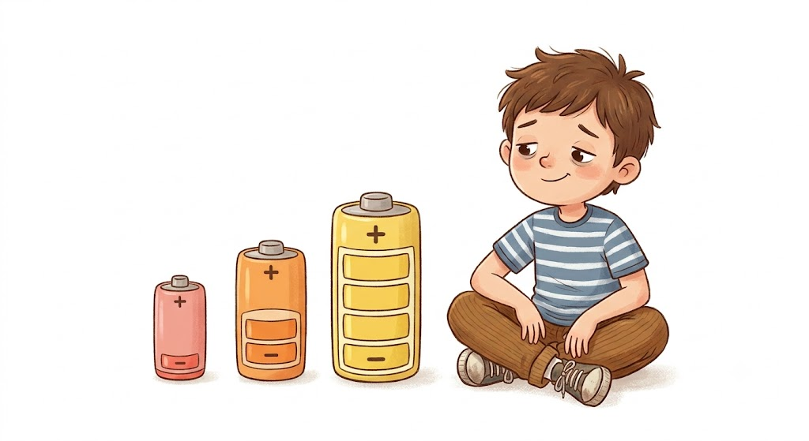
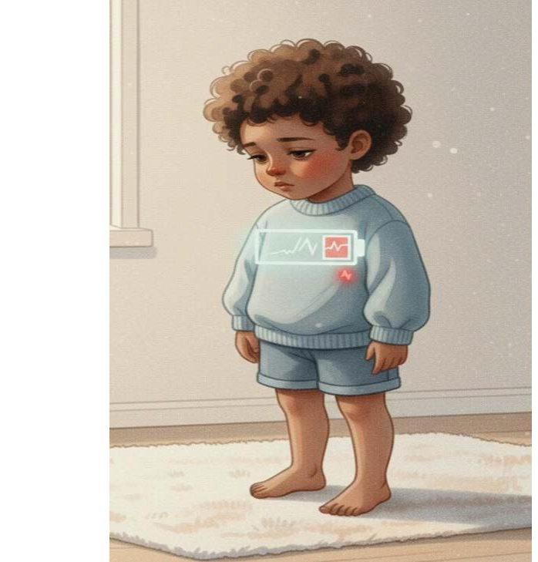
La grande batterie à plat
Le corps doit faire beaucoup plus d'efforts pour compenser la colle lâche, comme un muscle qui travaille trop.
C'est pour cela qu'on est souvent fatigué, même en ayant bien dormi.
Fait par l’association Sed’Occ France 04/2026

Slide 5
Mon niveau de super-énergie !
Tout le monde a une grande batterie d'énergie à l'intérieur de soi, et elle ne reste pas toujours pleine ! Ça, c'est normal.
Parfois, quand la batterie est à plat, tu as le droit de te sentir triste ou en colère. L'important, c'est d'apprendre à écouter ton corps.
Montre à tes parents ou à tes copains où en est ta batterie aujourd'hui :
Pile Verte
(Pleine)
Pile Orange
(Moyenne)
Pile Rouge
(Vide)
Je suis en pleine forme ! Je peux jouer et faire plein de choses.
Ma batterie baisse un peu... J'ai besoin de faire une pause ou de choisir un jeu calme, comme le dessin.
Batterie à plat ! J'ai besoin de me reposer pour recharger mon énergie.
Fait par l’association Sed’Occ France 04/2026

Slide 6
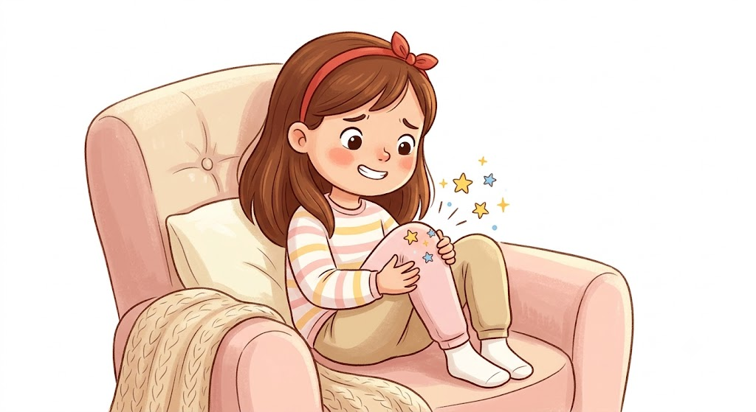
La douleur (les alarmes du corps)
Avoir mal, c'est le corps qui envoie des signaux d'alarme.
On apprend à écouter ces alarmes et à se reposer quand elles sonnent.
Mais on peut apprendre à apprivoiser la douleur, avec l'aide des docteurs et de sa famille !
Fait par l’association Sed’Occ France 04/2026

Slide 7
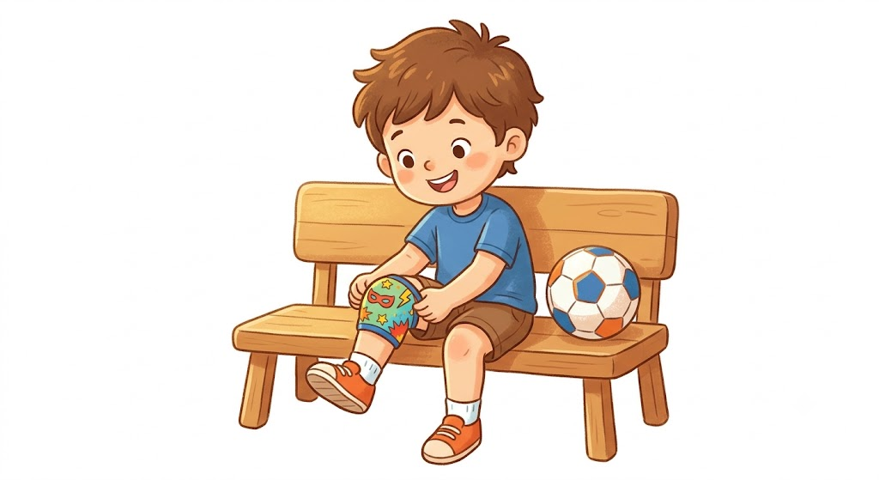
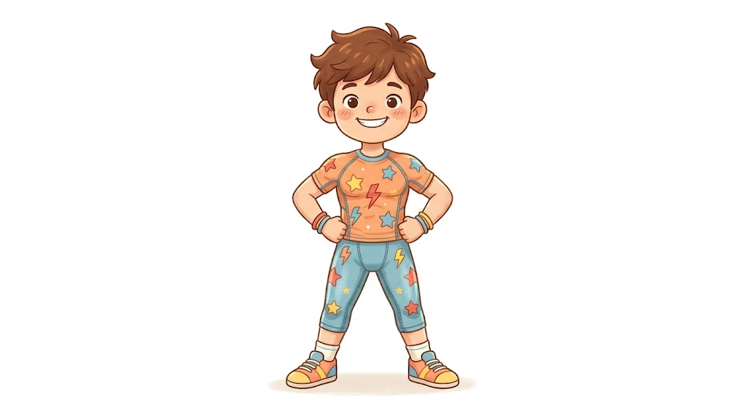
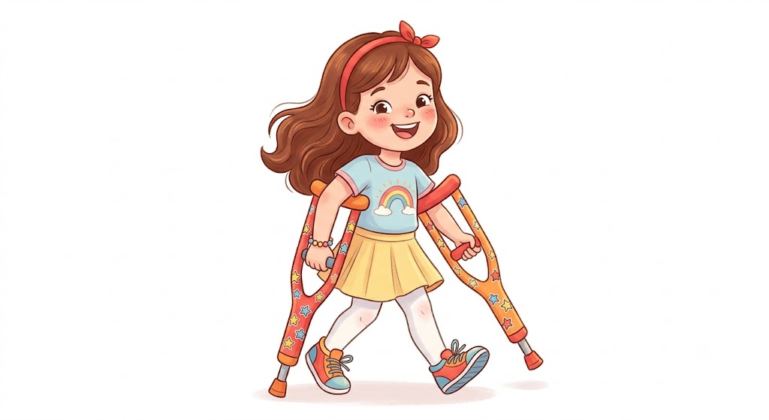
Les aides et astuces
(mes équipements de super-héros)
Il existe plein de supers outils pour nous aider au quotidien. Ce sont des aides précieuses pour notre corps !
Les Boucliers Magiques
(les attelles)
Ils protègent les articulations (genoux, poignets...) pour qu'elles restent bien en place et ne fassent pas de bêtises.
L'Armure Secrète
(les vêtements de compression)
Elle serre un petit peu, comme un gros câlin, pour aider le corps à se tenir bien droit et à moins se fatiguer.
Les Super-Propulseurs
(les béquilles ou le fauteuil)
Quand les jambes n'ont plus de batterie, ils nous aident à avancer et à nous reposer en même temps !
Fait par l’association Sed’Occ France 04/2026

Slide 8
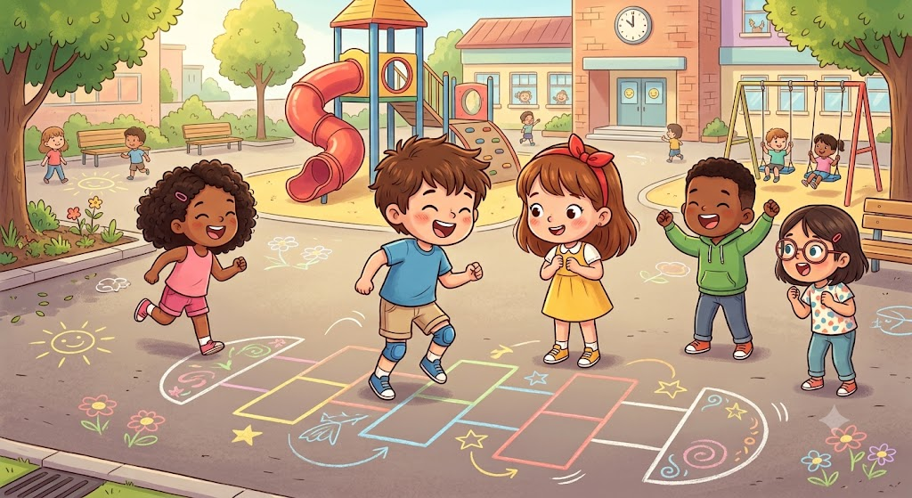
Jouons ensemble avec bienveillance !
Sois un super copain !
Un copain ou une copine avec le SED a une colle spéciale qui le rend plus fragile. Ce n'est pas de sa faute, et il a besoin de ta gentillesse !
Dans la cour, on peut s'amuser ensemble à des jeux sans bousculade : la marelle, la corde à sauter, les jeux de société, le dessin...
Pas besoin de se pousser pour bien rigoler !
Fait par l’association Sed’Occ France 04/2026

Slide 9
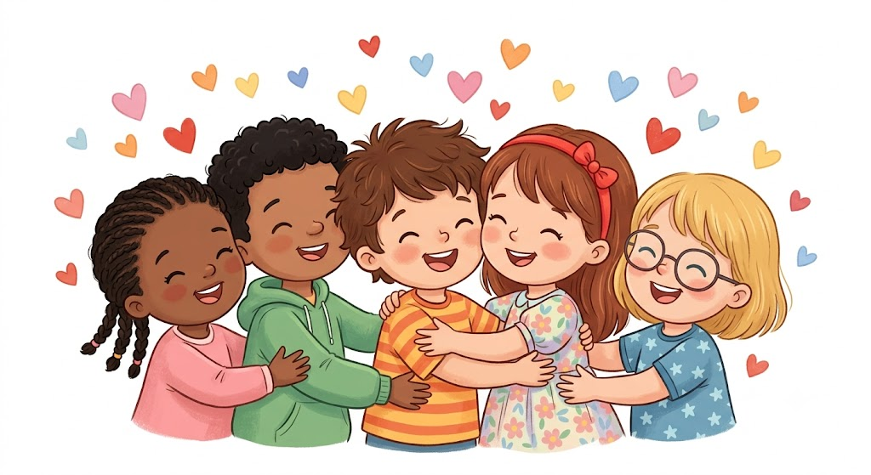
Ensemble, on est plus forts !
On peut parler, se comprendre et
Trouver des solutions ensemble.
C'est important de se sentir entouré.
Tu es un super-héros, n'oublie jamais !
Fait par l’association Sed’Occ France 04/2026

Slide 10
Le Pacte des Supers Copains !
Peut-être que tu connais déjà, ou que tu rencontreras un jour, un copain ou une copine avec le SED. Sa colle spéciale le rend plus fragile, mais ce n'est pas de sa faute ! Pas besoin de se pousser pour bien rigoler ensemble.
En signant ce diplôme de Super Copain, je m'engage à :
Écouter un copain ou une copine qui me dit que sa batterie est à plat.
Proposer des jeux sans bousculade (comme la marelle, les jeux de société, inventer des histoires...).
Me rappeler que même quand la colle de quelqu'un est différente, ensemble, on est plus forts !
Signature du super copain : _________________________
Fait par l’association Sed’Occ France 04/2026

Slide 11

À toi de créer ton propre Super-Héros !
Tu as découvert le secret de la colle magique et tu as appris à écouter ta grande batterie. Tu sais quoi ? Gérer tout ça tous les jours fait de toi un vrai super-héros !
À quoi ressemble ton costume ? Dessine-toi en super-héros ou colorie la silhouette ci-dessous. N'oublie pas de choisir tes couleurs préférées et de rajouter tes supers outils pour t'aider !
Dessine-toi ici !
Fait par l’association Sed’Occ France 04/2026

Slide 12
Pour tes parents
Site internet : www.sedocc.fr
Email : Sedocc31@gmail.com
Facebook : SedOcc
Fait par l’association Sed’Occ France 04/2026

